Slide 1
軟體工程設計 W2
許庭瑋、陳君翰、洪世彬、劉玠均、楊昕叡、林俊佑
2023/09/28

Slide 2
Software Development Process

Slide 3
Software Development Process
waterfall: design first
RAD, MVP
Agile
waterfall: design > development
TDD (practice), vmodel?
Notes:
RAD: open API

Slide 4
No Development Process
僅為完成在校個人作業：邊想邊寫、純靠直覺
問題
無設計架構，隨時都可能重改
難以除錯、增加或修改功能
難以估計所需時間與精力
可讀性差，無法重複利用
改善
事先設計，畫出結構或流程圖
依據設計施工
對個別元件測試

Slide 5
Simple Development Process – Waterfall
為完成在校 Group Poject：分為 Waterfall model 和 RAD (Rapid Application Development) 兩種方式。本頁先介紹 Waterfall
概念
流程：requirement → design → implementation → verification → maintenance
強烈要求事先的規劃，如 UI、API、DB Schema 設計等，並盡可能不要修改
缺點
若事前設計不良，反而導致後續修改耗費大量心力
發現實作有困難，但其他人已經完成對接介面，只能硬著頭皮寫下去，導致複雜性提高
依據小組經驗差異，不一定能有良好的驗證及維護方法
改善
允許小範圍的重新設計，並提高溝通的頻率
備注：此處採用 waterfall, RAD 等辭彙僅是因為其主要框架與我們的行為相似，並不代表我們對其有足夠認知並實踐於所有細節，望周知

Slide 6
Simple Development Process – RAD
概念
流程：requirement → user design ⇋ construction → cutover
設計和建造快速來回反覆，快速的分工、各自實作出 prototype，試著將各個元件組裝在一起，確保整體能夠運作，且符合需求、使用者的想像
若有需要調整，隨時都能改動
“like clay rather than steel”
缺點
開發者需要一定經驗，否則容易設計出難以使用的元件
需要頻繁的討論以核對目標
難以追蹤進度、撰寫文件
改善
可以放更多心力在設計上

Slide 7
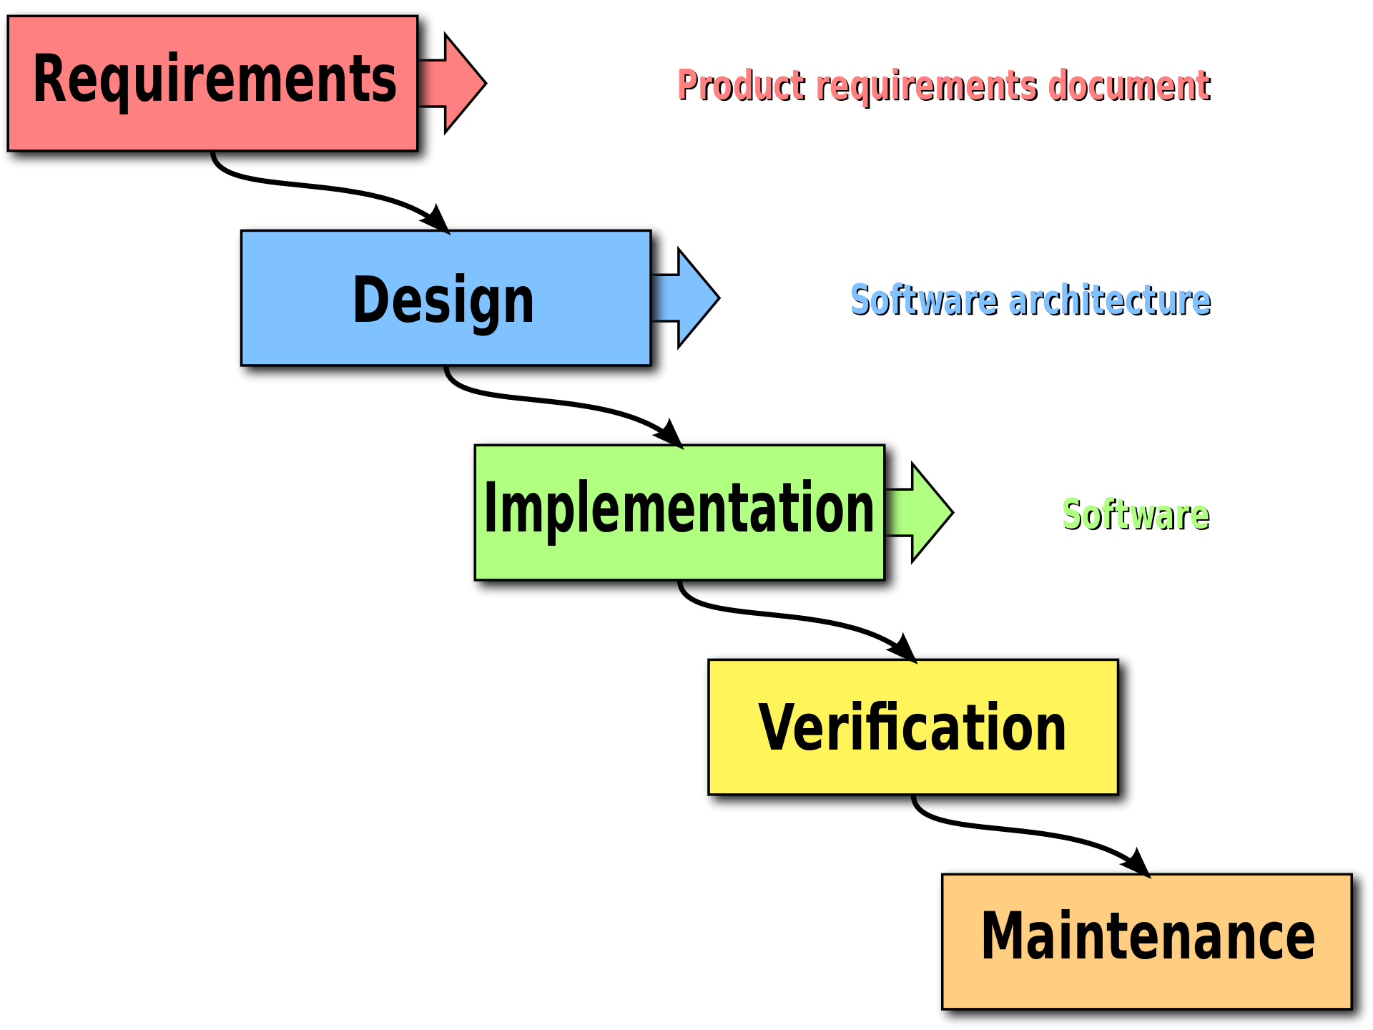
Software Development Process
Waterfall: design first
RAD (Rapid Application Development)
Agile
 | Advantage | Disadvantage
Waterfall | ensure code quality | low fault tolerance
RAD | very fast | need more time to rewrite, low code quality
Notes:
RAD: open API
, TDD (practice), vmodel

Slide 8
Other Common Problems
在開發流程之中，由於缺乏開發經驗等原因，也常有以下問題
目標難以達成或需耗費大量資源
設計的詳細程度、開發者有多少自由度
難以估計各階段所需時間與心力
不會模組測試
不會撰寫技術文件
部署環境不匹配
…等等

Slide 9
Individual Development Progress

Slide 10
許庭瑋
經驗
基本上以前開發寫作業居多，所以requirement的部分基本上助教給的spec都很明確。
如果程式量估計比較大那就會稍微分一下，除此之外就直接寫下去。通常寫完一個部分就會先拿範例測資做測試，沒問題再繼續下去。
testing幾乎只有範例測資。頂多自己想像一些edge case。因為是作業所以不會有maintenance
問題
因為沒有用到design pattern，寫的code通常別人看不懂，維護上也十分困難
維護上十分困難、測試太隨便會導致程式容易有bug
程式量再大一點就會導致debug難度飆升
改善
學好design方法，把程式用design pattern寫好，這樣別人比較好懂、維護上也比較容易
學testing方法，比較容易找出bug

Slide 11
洪世彬
經驗
確認需求 -> 設計 UI -> 確認使用者操作 -> 設計 UML -> 實作功能 -> Refactoring -> 單元測試 -> 交付功能
實作功能 <-> Refactoring 之間會重複數次
問題
此軟體開發流程僅在比較少人的情況下使用過，若專案較大可能還是無法和 Agile 等方法相提並論。
測試的部分比重太低，且類型不足，容易在程式上線之後才發現問題。
改善
測試方面需要更進一步的經驗累積，同時也可以依靠閱讀開源專案來提升自己的能力。

Slide 12
劉玠均
經驗 - 工作大致為 develop new features 與 resolve daily defects
Plan (60%)：接到需求後，找對應的 FE/BE/PM 討論開發 spec、cross-team 串接流程、實作方向，並估計開發時程
Implement (40%)：實作 feature 和 unit test，並通過 code quality test。與相關 engineers/PM 確認 dev/staging enviroment tests 通過，最終部署到 production
問題 & 改善
最主要的問題是對 Design Pattern 不熟悉。因公司既有 codebase 都是由有經驗的同仁定義好的，因此沒有機會實際了解如何設計大型軟體
期望藉由這門課有系統地學習軟體工程設計。Action items 包含：
分析 spring-core 中的 design pattern，了解有經驗的人如何設計大型系統
與組員互相學習，藉由實際案例培養軟體設計知識

Slide 13
楊昕叡
經驗:
多為作業，目的是用最短的時間達成需求，流程為:觀察需求<->寫程式->測試
問題:
觀察需求不全面->觀察需求和寫程式交互運作，越寫越難修改
為了快而不擇手段且作業完成後不再回顧->邏輯紊亂、只有當下的自己能理解、沒有註解
多人作業中只重視結果，過程中各做各的->程式難以互相溝通
只在最後使用簡單的testcases->遺漏許多cases、有錯時難以定位
改善:
事前審慎評估且列出需求、學習使用disign pattern、增加合作寫程式的經驗、用testing 工具

Slide 14
陳君翰
經驗
需求 → 設計 ⇌ 實作 → 簡單測試
問題
由於沒有設計概念，因此設計成果往往不堪使用，導致設計與實作往往非常反覆，更甚者，重新設計的架構也要重新實作，反而浪費了更多時間
個人作業部分，測試主要依靠助教測資，自己稍微生 edge case
合作專案部分，不知如何驗證，往往只能測試 UI 主功能，有時候會出現難以理解的錯誤
改善方法
學習更好的設計方式，避免不斷反覆浪費時間
多和合作對象討論，集思廣益出多方都易於使用的介面或架構
學會單元測試，避免導致合作專案出現複雜、不可預期的錯誤

Slide 15
林俊佑
經驗
有走過 extreme programming
整體流程是高頻率的迭代
會額外利用各種 practice 做強化, 包含
peer programing,
CICD,
code review,
stand up meeting, …等等
優點很明顯:
工程師學習興致高, 工作氛圍佳, 產品的 quality 也很不錯
缺點自然存在:
整體開發速度緩慢, 工程成本高, 當商業決策錯誤時, 投入依然打水漂, 和瀑布沒差
”員工”的權力大 (ex: 工程師可以依據自己的專業影響開發方向決策) , 偏離一般人對工作的理解, Funder 不甚理解, 會親自下場丟隕石, 往往導致專案車毀人亡

Slide 16
Code Tracing

Slide 17
Code Tracing Plan
 | Part | LOC
許庭瑋 | spring-expression | 11390
陳君翰 | spring-core-aot、spring-core-core-env、io、codec…. | 12007↑
洪世彬 | spring-beans | 28593
劉玠均 | spring-core-core-convert、annotation、type … | 9480↑
楊昕叡 | spring-context | 35944
林俊佑 | spring-core-cglib, spring-core-asm | 20331
Notes:
** 因為spring-core-core好像牽扯到很多util裡面的東西，所以我就寫說↑代表可能會看更多code這樣

Slide 18
Tokenizer.java
pushToken
isAlphabetic
ishex
isReal
isLong
isExponent
isDouble
process()
isDigit
pushToken
other
pushToken

Slide 19
core/convert: ConversionService
ConvertionService.convert(...): Convert source object to target type.
TypeDescriptor
Constructors: MethodParameter, Field, Property, or TypeDescriptor
Data fields (this): resolvableType, type, annotatedElement (AnnotatedElementAdapter)
Deal with the conversion of complex data types including Map<?,?> and nested types.
Property
object type, readMethod, writeMethod, name, method parameter, annotations
Notes:
AnnotationElement:
@Annotation(key = "Hello", value = "hi")
public class Foo {
…
}
class …

Slide 20
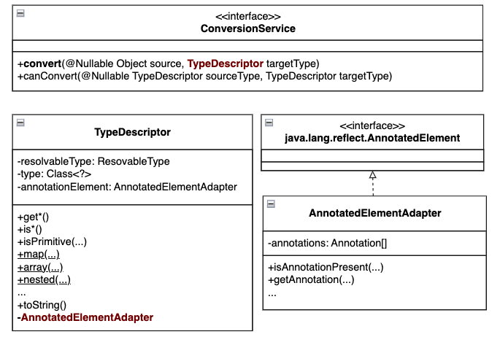

Slide 21
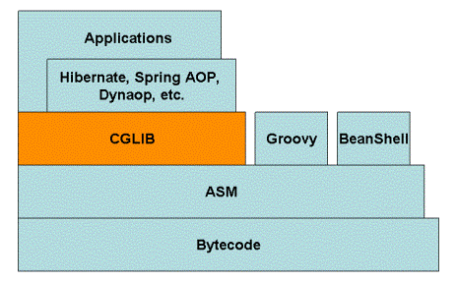
CGLIB + ASM

Slide 22
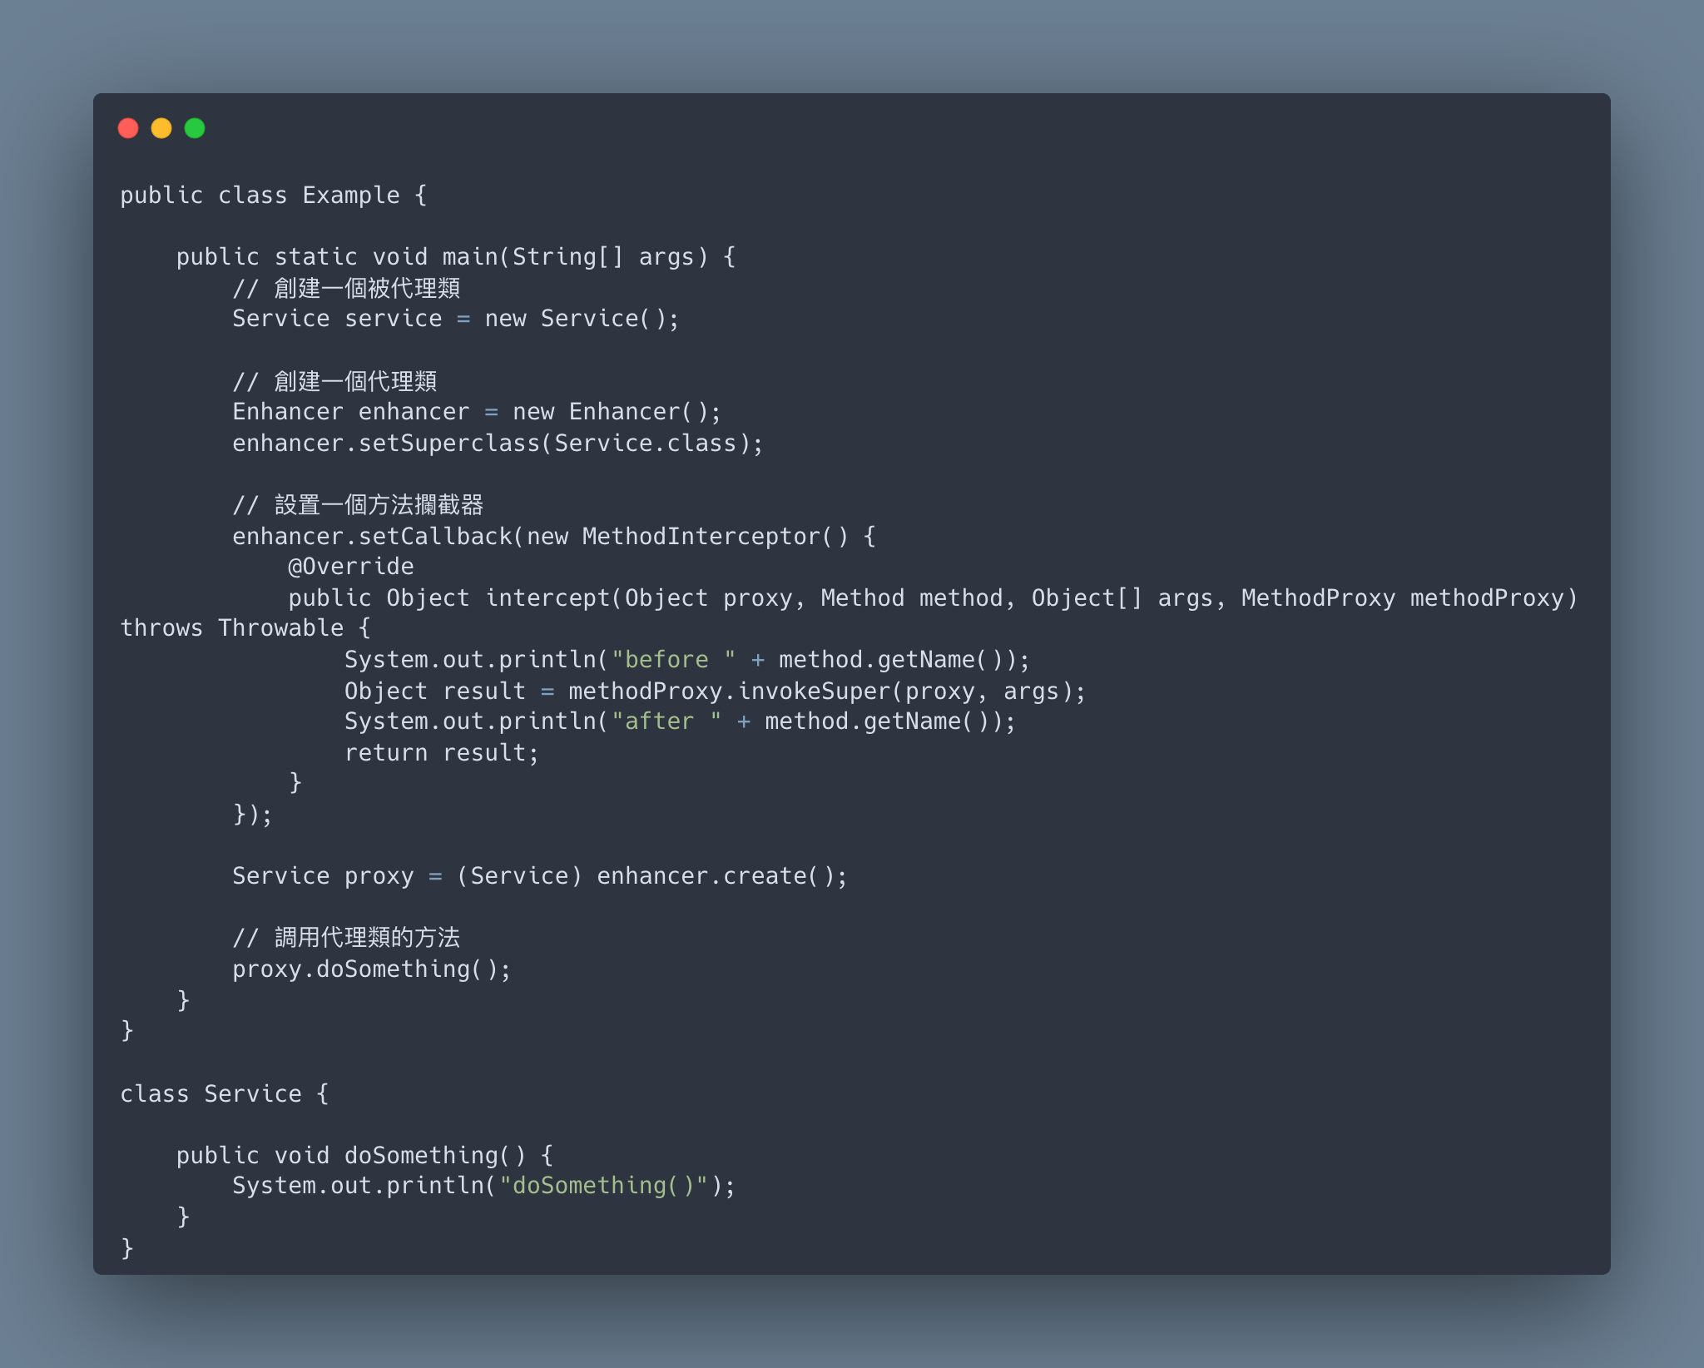
為外部專案的再打包
https://github.com/cglib/cglib
asm / asm · GitLab

Slide 23
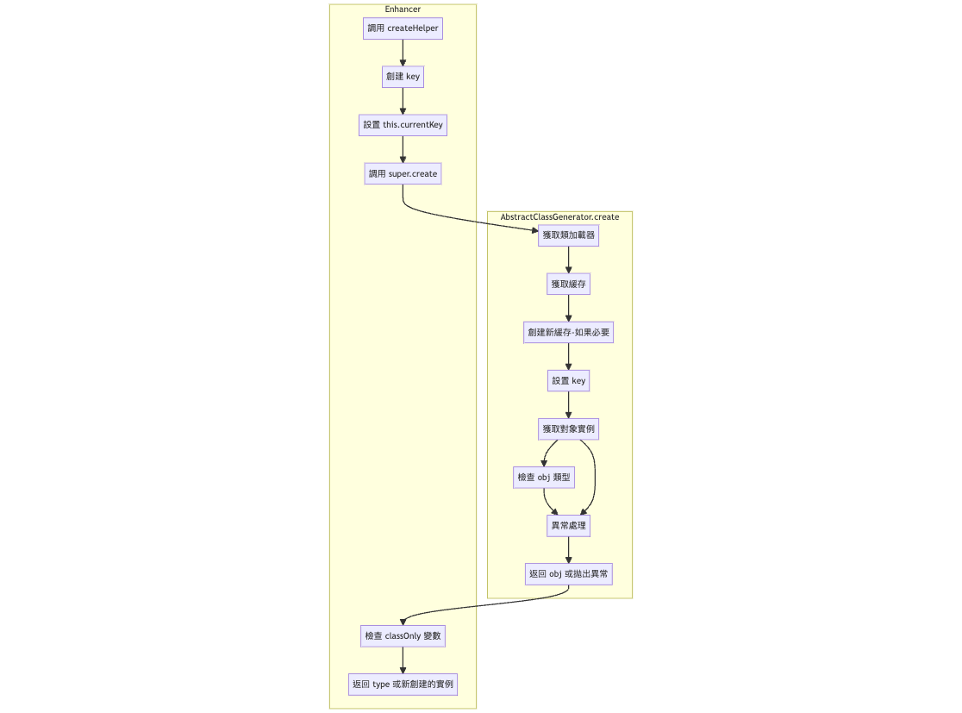
CGLIB
ALL interface
http://mydailyjava.blogspot.com/2013/11/cglib-missing-manual.html
https://github.com/cglib/cglib/wiki
graph TD
subgraph Enhancer
1[調用 createHelper]
2[創建 key]
3[設置 this.currentKey]
4[調用 super.create]
end
subgraph AbstractClassGenerator.create
5[獲取類加載器]
6[獲取緩存]
7[創建新緩存-如果必要]
8[設置 key]
9[獲取對象實例]
10[檢查 obj 類型]
11[異常處理]
12[返回 obj 或拋出異常]
end
subgraph Enhancer
13[檢查 classOnly 變數]
14[返回 type 或新創建的實例]
end
1 --> 2
2 --> 3
3 --> 4
4 --> 5
5 --> 6
6 --> 7
7 --> 8
8 --> 9
9 --> 10
10 --> 11
9 --> 11
11 --> 12
12 --> 13
13 --> 14
svg

Slide 24
Spring context
AbstractCachingConfiguration.java(abstract class):set structure for Spring's annotation-driven cache management
(CacheManager, CacheErrorHandler, CacheResolver, KeyGenerator)
CacheOperationSource.java(interface)
AbstractFallbackCacheOperationSource.java(abstract class):
Collection<CacheOperation> getCacheOperations(Method method, @Nullable Class<?> targetClass)
Collection<CacheOperation> computeCacheOperations(Method method, @Nullable Class<?> targetClass)
target method>target class>original method>original class
AnnotationCacheOperationSource.java(class):
Collection<CacheOperation> determineCacheOperations(CacheOperationProvider provider)
(CacheOperation, BasicOperation)

Slide 25
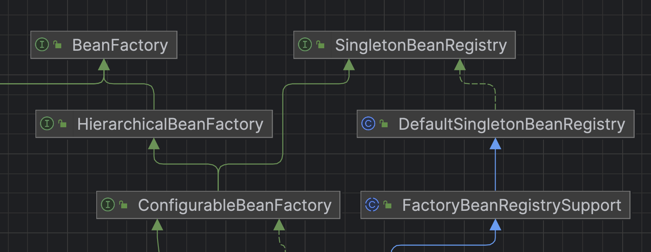
spring-core beans

Slide 26
spring-core beans
BeanFactory: Basic client view of a bean container. It’s an interface that defines the way to obtain beans.
SingletonBeanRegistry: It defines the process for registering and obtaining a singleton object.
DefaultSingletonBeanRegistry: An implementation of SingletonBeanRegistry, it manages all singleton beans, assisting in their creation, maintenance, and disposal. It also handles circular dependencies creation.

